Slide 1
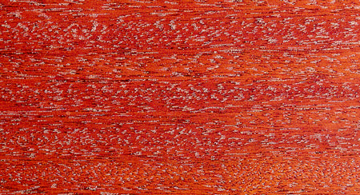
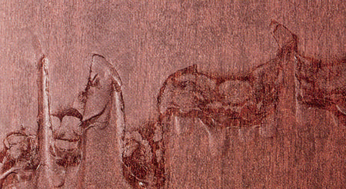
Fehler | Leimdurchschlag | Ablaufen / Nasenbildung
Beschreibung | Graue Poren sind störende Effekte, besonders bei dunkel gebeizten Flächen. Aber auch bei dunkleren Naturhölzern können graue Poren sehr deutlich zu erkennen sein. | Gelegentlich tritt dieser Fehler beim Spritzen von senkrechten Flächen auf. Auch wenn man mit einer Auftragsrolle arbeitet, kann es zu sogenannten "Läufern", "Gardinen" oder "Nasenbildung" kommen.
Ursachen | Kommt vor, wenn die Menge und die Viskosität des Furnierleimes nicht richtig auf das verwendete Furnier eingestellt ist. Jedes Holzfurnier ist aufgrund seiner Struktur auch entsprechend leimdurchlässig. | Auftragsstärke ist zu dick. Falsche Viskosität. Falsche Verdünnung. Falsche Luftführung in Lüftungsanlagen. Falsche Einstellung des Spritzdrucks oder falsche Einstellung an der Spritzpistole. Zu kurzer Spritzabstand.
Vorsorge | Die Auftragsmenge des Leimes richtig dosieren und in der Viskosität einstellen nach technischem Merkblatt oder eventuell einfärben. Achtung! Starker Leimdurchschlag kann offenporigen Effekt stören. | Senkrechte Flächen müssen mit besonderer Sorgfalt beschichtet werden. Erst annebeln, dann ablackieren. Richtige Einstellungen der Viskosität nach den Angaben im Technischen Merkblatt.
Beseitigung | Bei lösungsmittelhaltigen Beizen evtl. patinieren. | Nach vollständiger Trocknung können diese Fehler meistens weggeschliffen werden, und ein neuer dünner Auftrag ist erforderlich (natürlich nur mit gleichem Material).
Bild

Slide 2
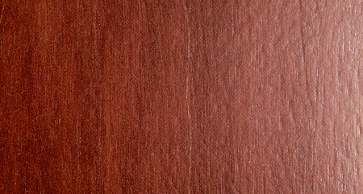
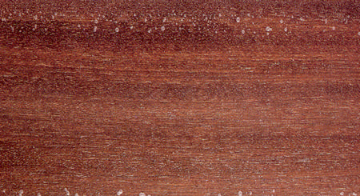
Fehler | Orangenhaut | Bläschen beim Auftragen
Beschreibung | Häufig bei geschlossenprigen Oberflächen. Die Bezeichnung ist sehr bildhaft und man spricht auch von "narbiger Oberfläche". Der Lack ist nicht richtig "verlaufen“. | Während des Lackauftrages kann es zu deutlich sichbarer, störender Luftblasenbildung kommen, welche in der noch flüssigen Ablüftphase eigentlich verschwinden sollten. Der Lack schäumt.
Ursachen | Lack war zu dick (Viskosität). Zu wenig oder falsches Lösemittel. Abstand der Spritzpistole zum Gegenstand falsch. Lackmaterial war zu kalt. Ungünstige Luftbewegung im Raum oder Trockenkammer während der ersten Ablüftphase. | Falsches Verdünnungmittel wurde eingesetzt. Luft kann auch vom Untergrung aus dem Furnier o.ä. kommen. Der Spritzdruck ist zu hoch. Abstand Pistole zum Werkstück zu gering. Lack zu dick (Viskosität). Zu grosse Holzfeuchte
Vorsorge | Beachtung der vorgeschriebenen Viskosität nach Technischem Merkblatt, z. B. Einsatz der richtigen Verdünnung, Beachtung der Luftfeuchte, Luftgeschwindigkeit und Temperatur | Beachtung aller Punkte der Ursachen
Beseitigung | Schadhafte Oberfläche an- oder abschleifen und unter den oben genannten Vorsorgemaßnahmen erneut beschichten. | Bemerkt man beim Spritzen das Schäumen, so kann die noch nasse Fläche mit langer Verdünnung oder Verzögerer VZ überspritzt werden, und die Luftblasen haben die Möglichkeit,an der Oberfläche zu entweichen.
Bild

Slide 3
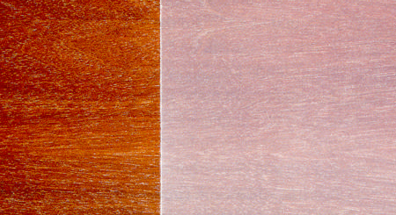
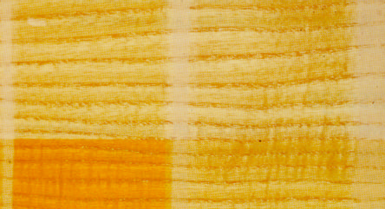
Fehler | Vergrauung | Vergilbung
Beschreibung | Besonders bei dunkel gebeizten Untergründen erkennt man im Klarlacküberzug mehr oder weniger deutlich Vergrauungen. Diese können auf der ganzen Fläche oder auch stellenweise vorhanden sein. | Sehr helle Hölzer wie Ahorn, Esche, Birke und gebleichte Hölzer neigen zu starker Vergilbung bei Einstrahlung von Sonnenlicht. Die Vergilbung ist deutlich zu erkennen, wenn man einen Teil der lackierten Platte abdeckt.
Ursachen | Schnelltrocknende NC-Lacke z.B. können während der Trocknung Verdunstungskälte erzeugen . Verwendung von ungeeignetem Lösungsmittel. Untergrund war noch zu feucht, vielleicht bei Verwendung von Wasserbeizen. Lack oder Objekt zu kalt. | - Starke UV-Einstrahlung. - Natürliche Vergilbung der Holzarten. - Vergilbung durch Holzinhaltsstoffe. - Unter Umständen falsche Härterzugaben. - Weniger lichtbeständige Lacke verwendet.
Vorsorge | Beachtung der relativen Luftfeuchtigkeit und der Holzfeuchte. Darauf achten, daß der Untergrund trocken ist. Bei hoher Luftfeuchte VZ oder langsamem Verdünner zugeben. | Verwendung von Lackprodukten, bei denen lichtechte, hochwertige Rohstoffe eingesetzt werden. Durch Zusatz von Lichtschutzkonzentrat wird die Vergilbung des Holzes verzögert.
Beseitigung | Überspritzen mit gleichem Klarlack, entspechend verdünnt, daß die Oberfläche wieder angelöst wird und zusätzlich verzögernde Verdünnung Überspritzen | Vergilbte Lackflächen können soweit wie möglich oberflächlich geschliffen und neu lackiert werden.
Bild

Slide 4
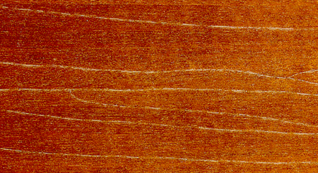
Fehler | Rissbildung | Kraterbildung / Fischaugen
Beschreibung | Auf geschlossenporigen und offenporigen Flächen kann der Lackfilm mehr oder weniger deutliche Risse zeigen. Risse in unterschiedlicher Größe. Im Extremfall ist der Untergrund zu erkennen. | Vereinzelt oder großflächig auftretende, meist runde, nadelspitz bis nadelkopfgroße Markierung im Decklack oder der Grundierung. Abstoßen des Lackmaterials. Auch Fischaugen genannt.
Ursachen | Versprödung ist besonders bei 2-K-SH-Lacksystemen zu beobachten,wenn empfohlene Auftragsmenge überschritten wurde. Mechanische Beanspruchung (Bohren, Fräsen, Sägen). Falsche Härterdosierung. | Verunreinigung oder Rückstand durch Fette, Wachs, Silikon, Handcremes, Öl, etc. auf dem Untergrund. Spritzluftzufuhr ist öl- oder kondenswasserhaltig. Handcremes der Mitarbeiter.
Vorsorge | Beachtung der vorgeschriebenen Härtermengen, Auftragsmengen, Viskositäten und Trocknungsbedingungen. | Beachtung der genannten Kriterien. Schaffung silikonfreier Zone. Besonders beim Renovieren von lackierten Objekten Probelackierung vornehmen, evtl. Anti-Silikon zugeben.
Beseitigung | An- bzw. abschleifen, neu lackieren | Anschleifen, neu lackieren unter Zusatz von Anti-Silikon.
Bild

Slide 5
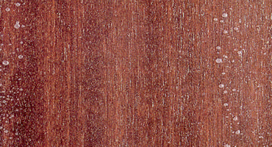
Fehler | Hochziehen / schlechte Haftung | Bläschen beim Trocknen
Beschreibung | Mit "Hochziehen" bezeichnet man einen Fehler, der sich in runzeliger, kräuseliger Oberfläche mit weißlichen Störungen zwischen den Lackschichten oder zum Untergrund bemerkbar macht. Abblättern oder Abplatzen der Lackfilme kann die Folge sein. | Dieser Fehler auch nachträglich beim Trocknen entstehen und sehr störend den Endeffekt beeinflussen. Mehr oder weniger große, eingeschlossene Luftblasen sind zum Beispiel bei Klarlacken auch als weiße Punkte zu erkennen.
Ursachen | Unverträglichkeit der Grundierung/Decklack. Nicht ausreichende Durchtrocknung des Untergrundes. Nicht ausreichender Zwischenschliff. Holzinhaltsstoffe. Schleifstaub vom Holzschliff oder z.B. PUR-Grund. Zu hohe Holzfeuchte etc. | Bei der Trocknung kann zu schnelles oder auch zu langsames Ablüften zur Blasenbildung führen, wenn z.B. die Holzfeuchte nachträglich wirkt. Zu hohe Temperaturen. Ungeeignete Lösungsmittel-kombinationen.
Vorsorge | Beachten der Trockenzeiten nach dem Beizen und Grundieren guter Zwischenschliff, Schleifstaub entfernen. Schleifstaub sollte auf jeden Fall vor der weiteren Beschichtung gut entfernt werden, entweder mit Luft, besser durch Bürsten. | Kontrolle von Holzfeuchte, Luftgeschwindigkeiten, Temperatur von Lack, Objekt und Umluft, Viskosität und relativer Luftfeuchtigkeit.
Beseitigung | Zur Definition kann durch Gitterschnittprüfung festgestellt werden, zwischen welchen Schichten die Verbundlosigkeit vorliegt. An- bzw. Abschleifen und neu lackieren. | Zusatz von Entblasungsmitteln und Entschäumern ist möglich, wenn der Fehler rechtzeitig erkannt wurde.. Ansonsten die Fläche nach dem Trocknen anschleifen und mit gleichem Material überlackieren.
Bild

